Slide 1
СОВРЕМЕННАЯ ПРАКТИКА КАК ChatGPT ИСПОЛЬЗОВАТЬ В ШКОЛЕ НА УРОКАХ ИНФОРМАТИКИ
Харинова Галина Вячеславовна
МОУ многопрофильная гимназия №12 г.Твери

Slide 2
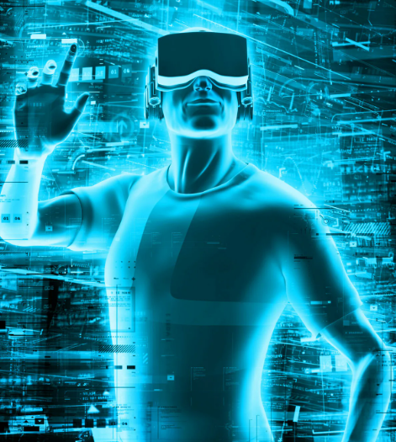
Быть или не быть?
Развитие искусственного интеллекта продолжается семимильными шагами, и недавно на его основе был разработан чат-бот ChatGPT, который стал очень популярным. Многие учащиеся активно используют ChatGPT в образовании, например, в выполнении домашних работ, в написании проектов, программ на языке программирования, при создании презентаций и т.п. А преподаватели активно задаются вопросом как ученикам не перейти грань в использовании такого помощника.

Slide 3
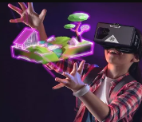
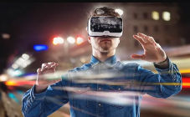
Что такое ChatGPT?
ChatGPT - уникальный чат-бот на основе искусственного интеллекта, который был разработан компанией OpenAI в ноябре 2022 года. Разработчики утверждают, что этому чат-боту можно доверять такие задачи, как решение математических уравнений, написание компьютерного кода, стихов и даже дипломных работ. Он также способен вести диалог и даже спорить с пользователем.

Slide 4
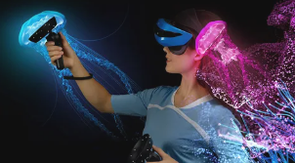
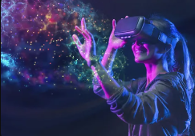
Использование ChatGPT?
Можно придумать множество заданий, которые не позволят школьникам привлекать к решению искусственный интеллект. А можно взять искусственный интеллект на вооружение и с его помощью научить мальчишек и девчонок новому, а то и облегчить себе работу. Попробуем сегодня идти не против времени, а в ногу с ним.

Slide 5
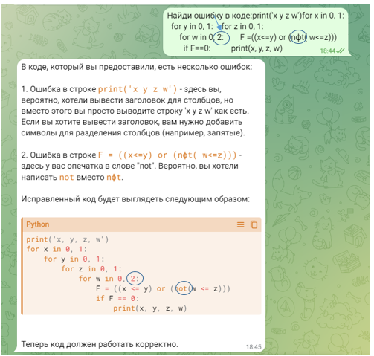
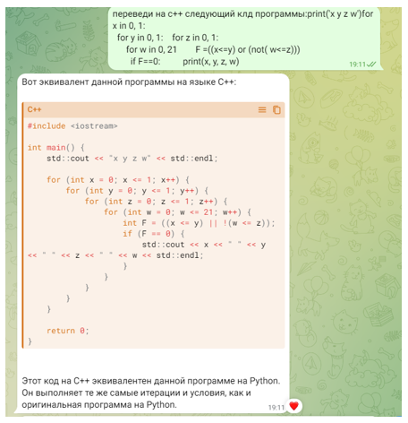
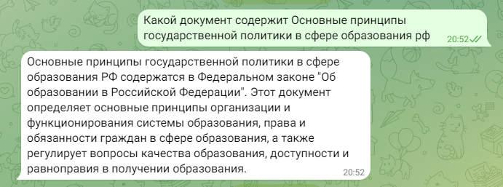
Возможности ChatGPT
• Искать и исправлять ошибки в коде, предлагать решения и переводить исходный код на другие языки программирования.
• Отвечать на сложные вопросы лучше, чем поисковик Google, благодаря многолетнему обучению.

Slide 6
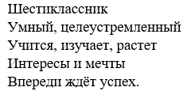
Возможности ChatGPT
• Написание уникальных стихов и текстов песен на основе множества произведений разных жанров, заложенных в ИИ ChatGPT.

Slide 7
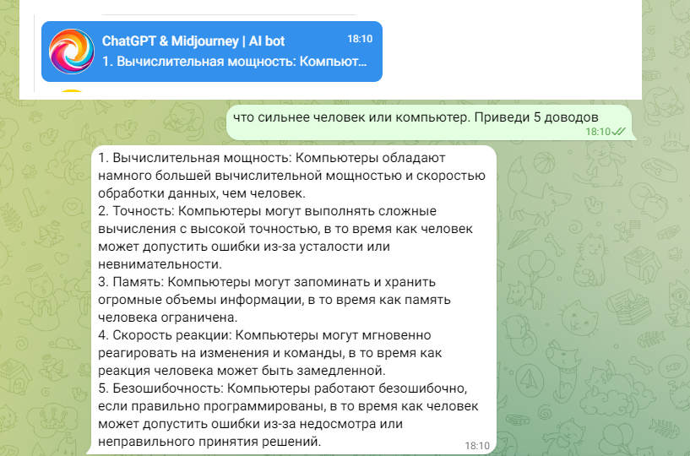
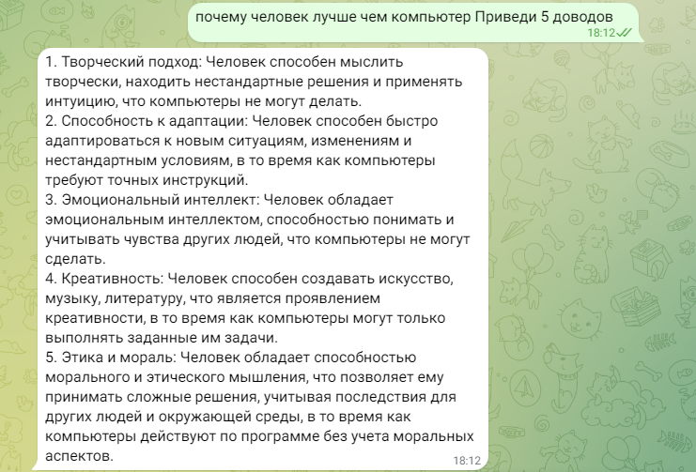
Возможности ChatGPT
• Создание текстов, сочинений, подборки аргументов для анализа ситуаций, составление планов, дискуссии, творческих мероприятий.
Например, в 9 класе есть такое задание: Кто сильнее человек или компьютер? Дома учеником пишется небольшое эссе. Каждый высказывает свою точку зрения. А проверяем так:

Slide 8
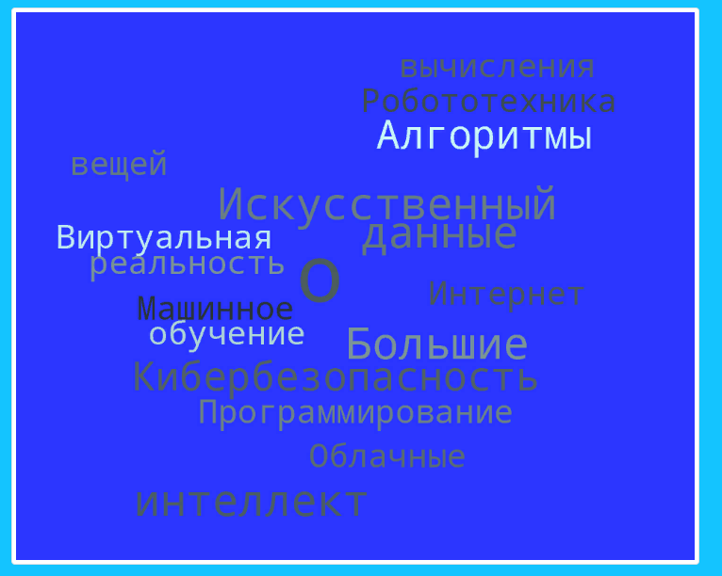
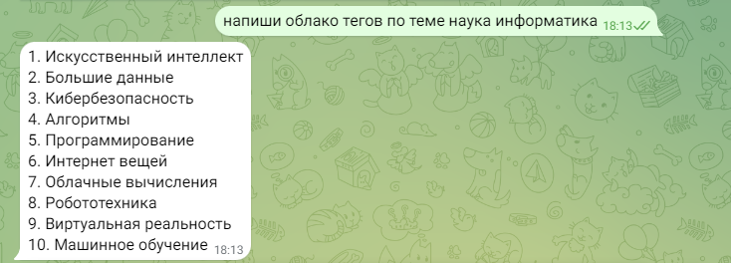
Возможности ChatGPT
• Создание текстов, сочинений, подборки аргументов для анализа ситуаций, составление планов, дискуссии, творческих мероприятий.
Пример: 9 класс, задание: составить облако тегов по теме- современная информатика или плюсы и минусы информационного общества

Slide 9
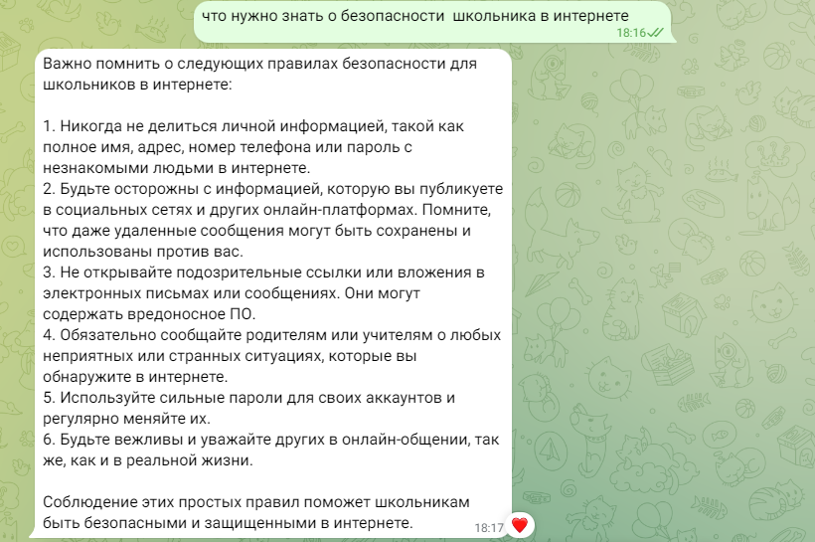
Возможности ChatGPT
• Создание текстов, сочинений, подборки аргументов для анализа ситуаций, составление планов, дискуссии, творческих мероприятий.
Пример: 9 класс, задание тема Глобальная сеть Интернет и стратегии безопасного поведения в ней. Формируем в процессе дискуссии, правила безопасного поведения в интернет пространстве

Slide 10
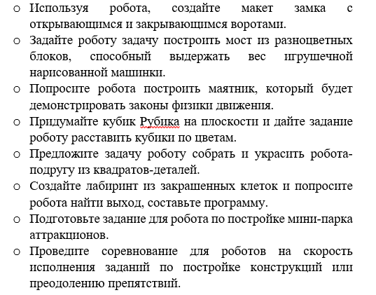
Возможности ChatGPT
• Создание текстов, сочинений, подборки аргументов для анализа ситуаций, составление планов, дискуссии, творческих мероприятий.
6 класс, пример постановки задач для исполнителя РОБОТ при выполнении индивидуальных проектов в любой среде исполнителей.

Slide 11
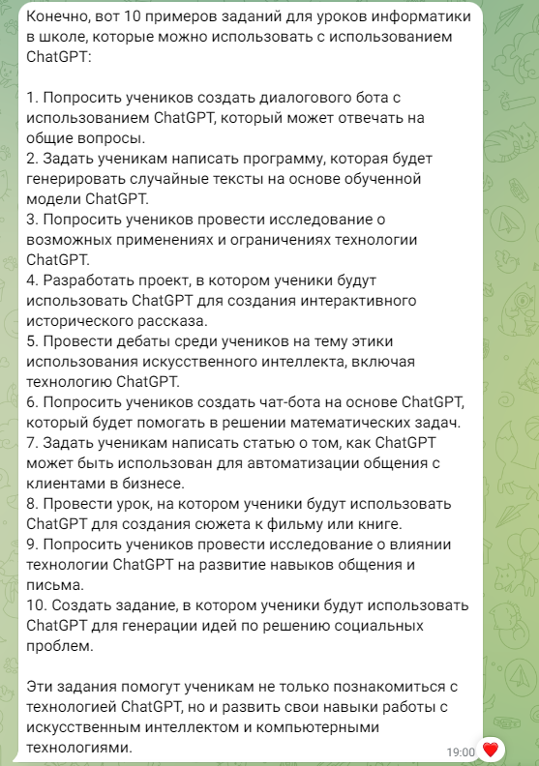
Возможности для учителя?

Slide 12
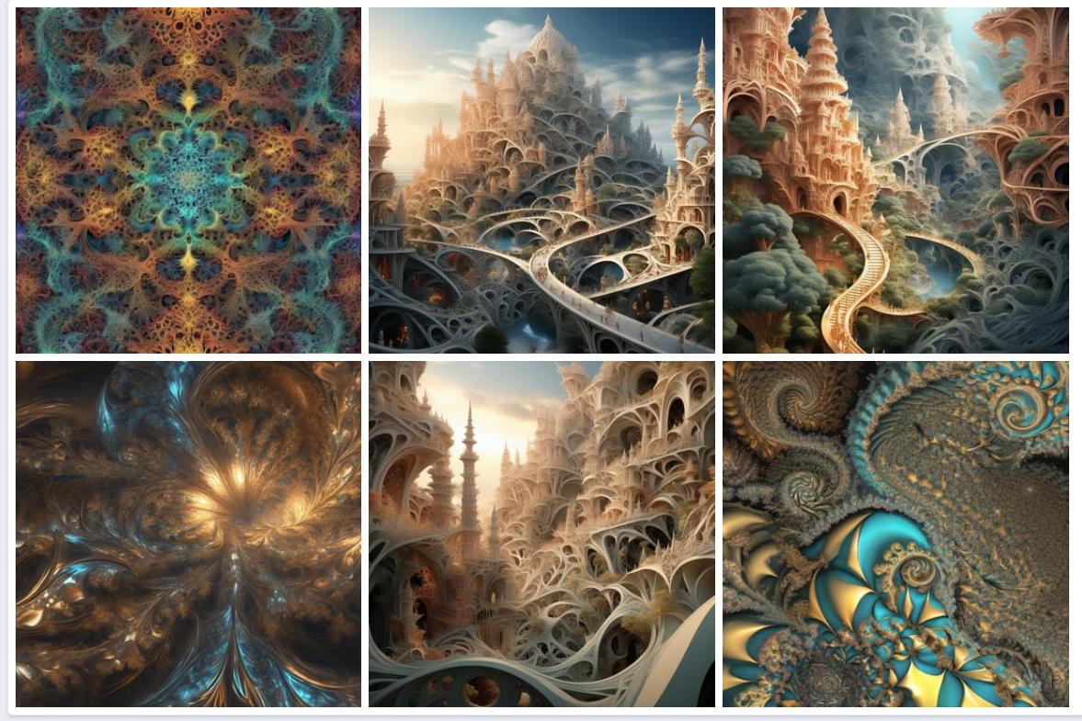
Работа с графикой
• Создание рисунков, коллажей, иллюстраций, и т.п.
Пример: 7 класс, задание: пример: 7 класс- изучаем возможности онлайн генератор графических редакторов.
• Строим фракталы

Slide 13
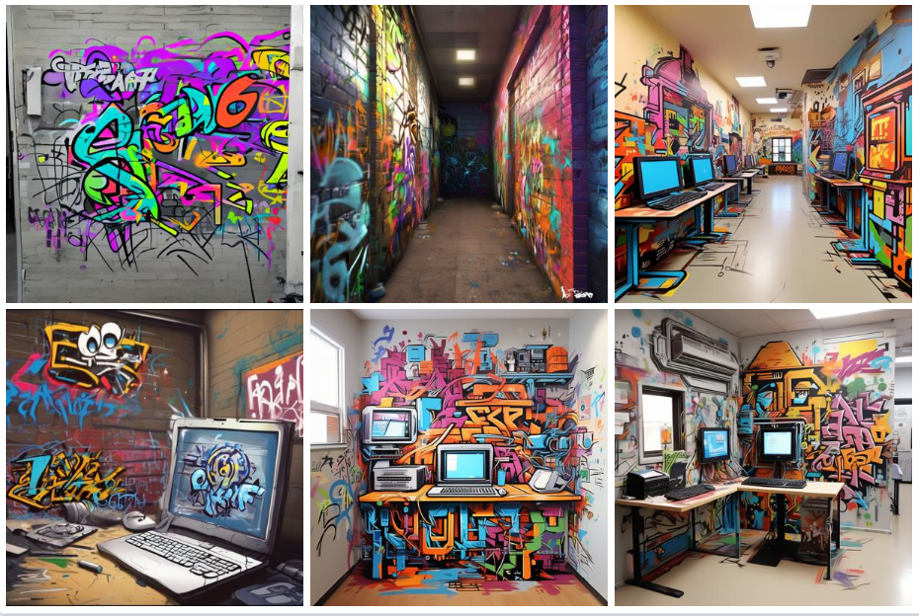
Работа с графикой
• Создание рисунков, коллажей, иллюстраций, и т.п.
Пример: 7 класс, задание:
• Украшаем графики наш кабинет информатики

Slide 14
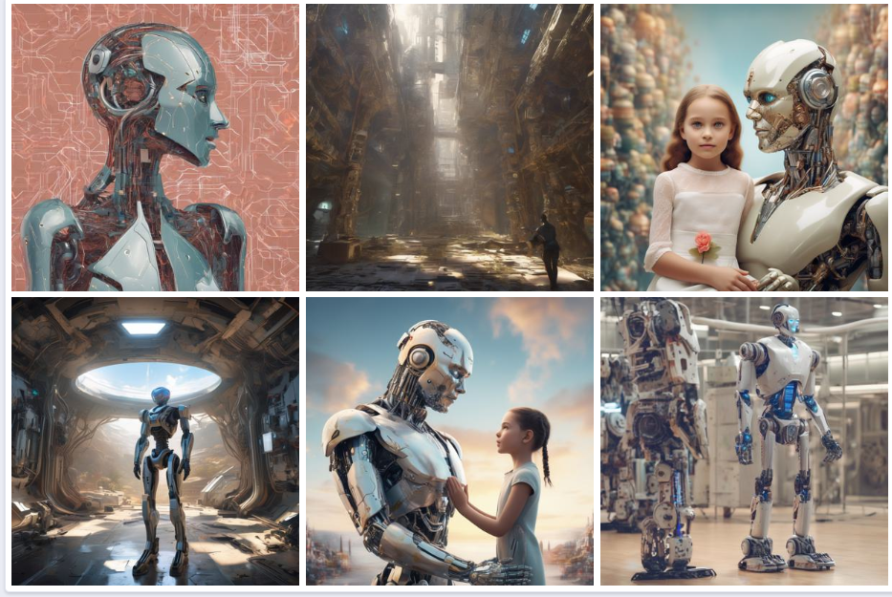
Работа с графикой
• Создание рисунков, коллажей, иллюстраций, и т.п.
Пример: 7 класс, задание:
• Пишем истории о добром искусственном интеллекте и нашем будущем

Slide 15
Подводим итоги:
Предложенные примеры заданий должны вдохновлять детей к обучению, стимулировать использование новых возможностей в саморазвитии и развитии. Учителя не должны бояться применять нейросети, а скорее стать наставниками школьников в уникальном мире образования и раскрытия их творческого потенциала. Важно, чтобы они помогали учащимся расширять границы образовательных инструментов.
Хотелось бы еще раз подчеркнуть, что нейросети не призваны заменять человека в процессе обучения, а должны стать удобным инструментом, который поможет всему человечеству обучаться более эффективно и увлекательно.

